Slide 1
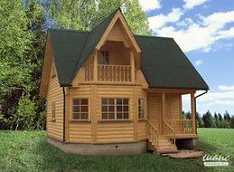
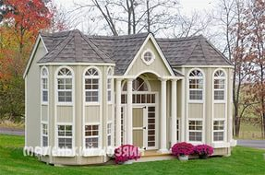
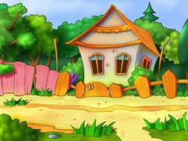

Slide 2
Мама книга купить
Книга купить мама интересная
Очень купить мама интересная книга
Игра «Живые слова».

Slide 3
Игра «Слова наоборот»
Злая, грубый, неряшливый, ленивый, рассеянный.

